Slide 2
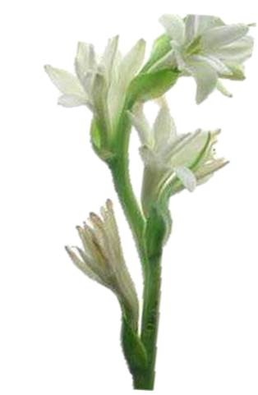
পরিচিতি
নামঃ মোঃ মহিউদ্দীন
সহকারী শিক্ষক
আমদহ মাধ্যমিক বিদ্যালয়
দৌলতপুর ,কুষ্টিয়া
মোবাইল নং ০১৭১৯৭৬৫৯৩৯
ইমেল নং mohiuddinam69@gmail.com
বিষয়ঃ বাংলা ২য় পত্র
শ্রেনীঃ ৬ষ্ট

Slide 3
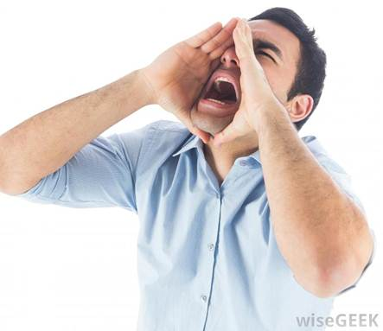
একটু ভেবে বলার চেষ্টা কর, এই জাতীয় দৃশ্য আমরা কখন দেখতে পাই?
এই জাতীয় দৃশ্য আমরা দেখতে পাই মানুষ যখন ধ্বনি সৃষ্টি করে।

Slide 4
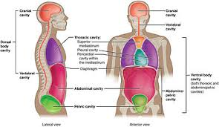
আজকের পাঠ
ধ্বনিতত্ত্ব

Slide 5
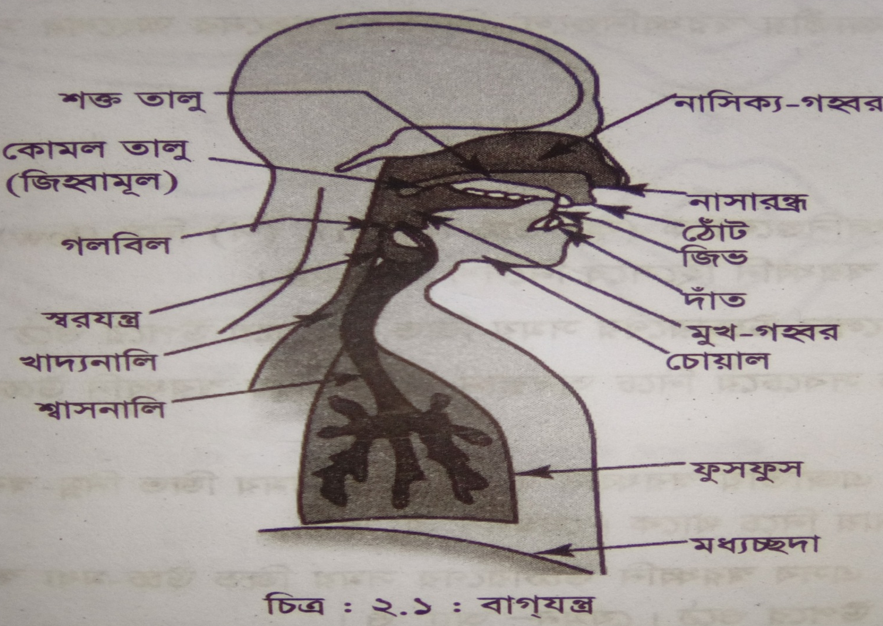
ধ্বনি উচ্চারনের মানব শরীরের যেসব প্রত্যঙ্গ জড়িত সেগুলোকে একত্রে বাগযন্ত্র বলে।

Slide 6
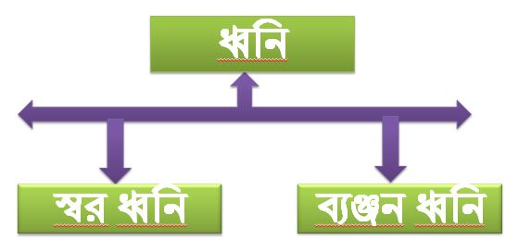
ধ্বনির শ্রেণী বিভাগ

Slide 7
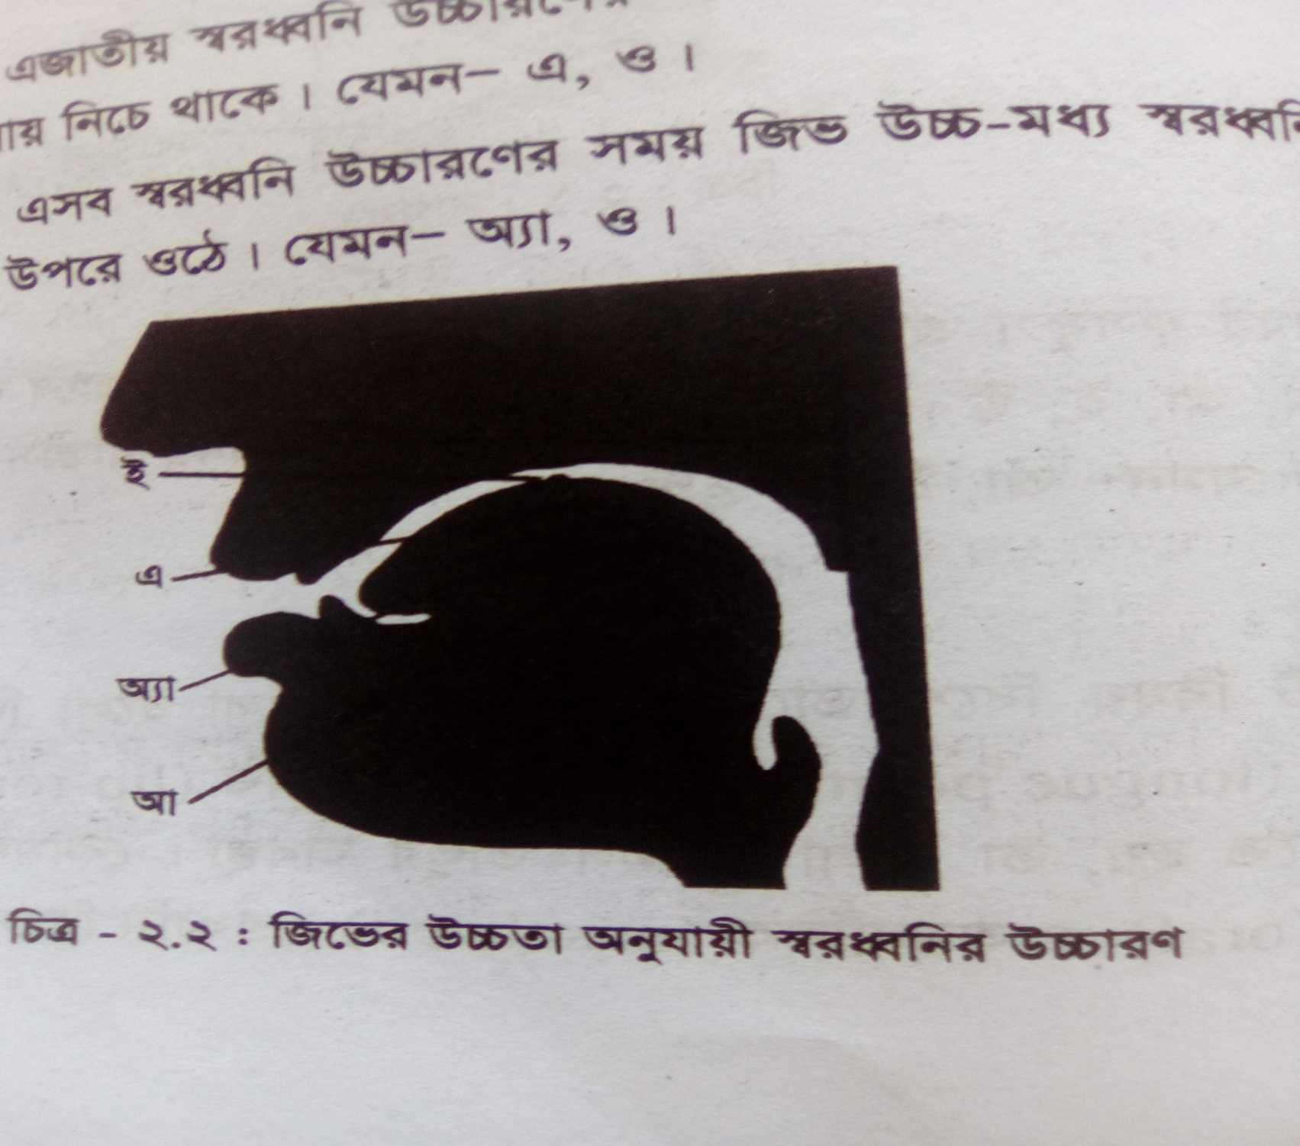
যে-বাকধ্বনি উচ্চারনের সময় ফুসফুস-আগত বাতাস মুখের মধ্যে কোনভাবে বাধাপ্রাপ্ত হয়না সেগুলোই হলো স্বরধ্বনি।যেমন-অ,আ,ই,উ। কিছু স্বরধ্বনি উচ্চারনের সময় বাতাস বাধাহীনভাবে একই সঙ্গে মুখ ও নাক দিয়ে বের হয়। যেমন-আঁ,ইঁ,এঁ,ওঁ ইত্যাদি ।

Slide 8
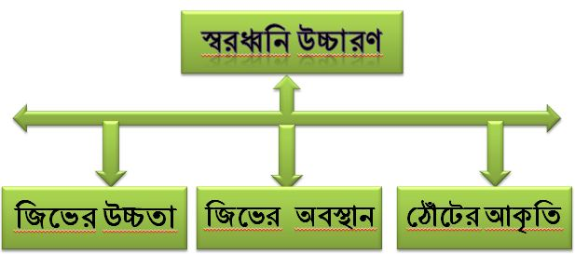

Slide 9
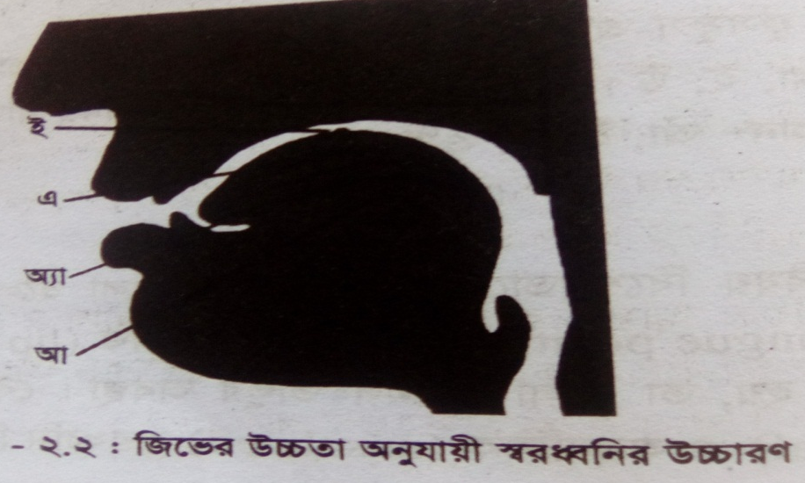
জিভের উচ্চতা
ক) উচ্চ-স্বরধ্বনিঃ এগুলোর উচ্চারণের সময় জিভ সবচেয়ে উপরে ওঠে।যেমন-ই,উ।
খ) নিম্ন-স্বরধ্বনিঃ এগুলোর উচ্চারণের সময় জিভ সবচেয়ে নিচে অবস্থান করে যেমন-আ,এ।
গ) উচ্চ-মধ্য স্বরধ্বনিঃ এগুলোর উচ্চারণের সময় জিভ নিম্ন-স্বরধ্বণির তুলনায় উপরে এবং উচ্চ-স্বরধ্বনির তুলনায় নিচে থাকে। যেমন-এ,ও।
ঘ) নিম্ন-মধ্য স্বরধ্বনিঃ এগুলোর উচ্চারণের সময় জিভ নিম্ন-মধ্য স্বরধ্বনির তুলনায় নিচে নিম্ন-স্বরধ্বনি থেকে উপরে উঠে।যেমন-অ্যা,ও।

Slide 10
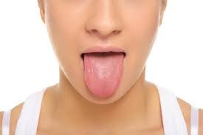
জিভের অবস্থান
ক) সম্মুখ স্বরধ্বনিঃ জিভের সামনের অংশের সাহায্যে উচ্চারিত স্বরধ্বনিগুলো হলো সম্মুখ স্বরধ্বনি।যেমন-ই,এ,অ্যা।
খ) মধ্য-স্বরধ্বনিঃ জিভ স্বাভাবিক অবস্থায় থেকে অর্থাৎ, সামনে কিংবা পেছনে না- সরে যে সব স্বরধ্বনি উচ্চারিত হয়, সেগুলো হলো মধ্য-স্বরধ্বনি।যেমন-আ।
গ) পশ্চাৎ স্বরধ্বনিঃ জিভের পেছনের অংশের সাহায্যে উচ্চারিত স্বরধ্বনিগুলো হলো পশ্চাৎ স্বরধ্বনি।যেমন-অ,ও,উ।

Slide 11
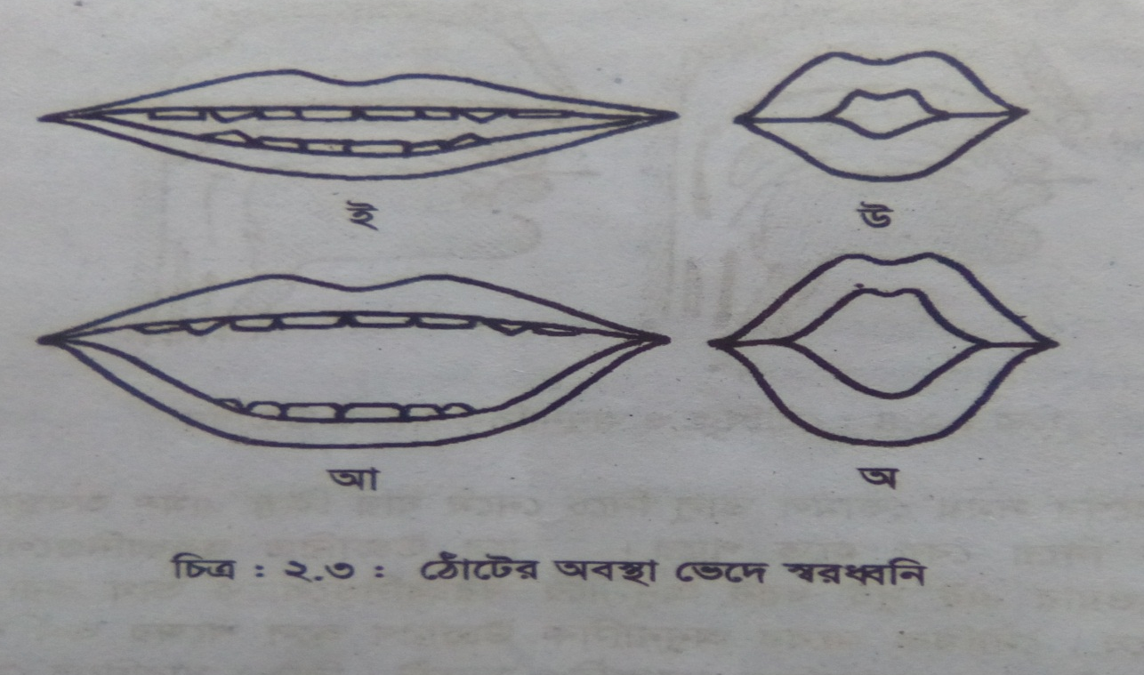
ঠোঁটের আকৃতি
ঠোঁটের অবস্থা অনুযায়ী স্বরধ্বনিগুলোর উচ্চারণে দু-ধরনের বৈশিষ্ট্য লক্ষ করা যায়-ঠোঁট গোলাকৃত অথবা অগোলাকৃত অবস্থায় থাকতে পারে এবং ঠোঁট খোলা অবস্থায় থাকতে পারে।ঠোঁটের এইসব অবস্থাভেদে স্বরধ্বনিগুলোকে গোলাকৃত ও অগোলাকৃত স্বধ্বনি হিসেবে বিবেচনা করা হয়।যে সব স্বরধ্বনি উচ্চারনের সময় ঠোঁট গোলাকৃত হয় সেই স্বরধ্বনিগুলোই হলো গোলাকৃত স্বরধ্বনি। যেমন-অ,ও,উ। যে সব স্বরধ্বনি উচ্চারনের সময় ঠোঁট গোল না- হয়ে বিস্তৃত অবস্থায় থাকেসেই স্বরধ্বনিগুলোই হলো অগোলাকৃত স্বরধ্বনি।যেমন-ই,এ,অ্যা।

Slide 12
একক কাজ
1.ধ্বনি কয় পকার ও কিকি?
২। স্বরধ্বনি কাহাকে বলে।
৩। সম্মুখ স্বরধ্বনি কাহাকে বলে।

Slide 13
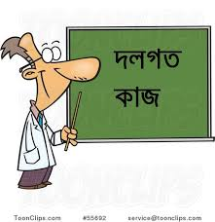
বাগযন্ত্র গুলো কী কী দলে আলোচনা করে লেখ।

Slide 14
মুল্যায়ন
এখানে চাপুন
১। উচ্চ-স্বরধ্বনি নিচের কোন টি?
ক) ই,উ
খ) আ,এ,ও
গ) এ, ও
ঘ) অ্যা, ও
২। নিম্ন-মধ্য স্বরধ্বনি কোন টি?
ক) ই,উ
খ) এ,ও
গ) আ,এ
ঘ) অ্যা, ও

Slide 15
বাড়ির কাজ
ধ্বনিতত্ত্ব সমন্ধে যা জান লখে আনবে।

